Slide 1

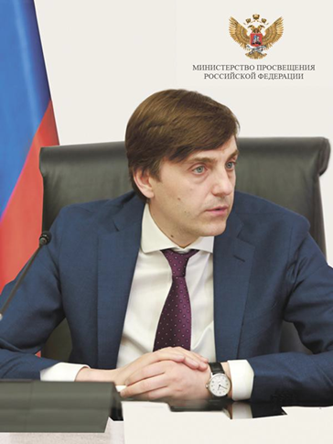


С 1 сентября 2023 года в соответствии с Приказом Министерства Просвещения Российской Федерации от 25.11.2022 № 1028
«Об Утверждении Федеральной образовательной программы дошкольного образования» дошкольные образовательные учреждения работают по новой ФЕДЕРАЛЬНОЙ ОБРАЗОВАТЕЛЬНОЙ ПРОГРАММЕ – ФОП ДО
«Мы разрабатываем такую программу, я, наверное, впервые об этом скажу, помощи родителям, у которых родился ребенок, именно с точки зрения того, как его воспитывать. Ребенок в дошкольном возрасте должен максимально развиваться, он должен общаться со сверстниками, играть, у него должны развиваться все основные психологические функции. А в школе его уже потом научат читать и писать»
Министр просвещения России, Кравцов Сергей Сергеевич

Slide 2



Slide 3
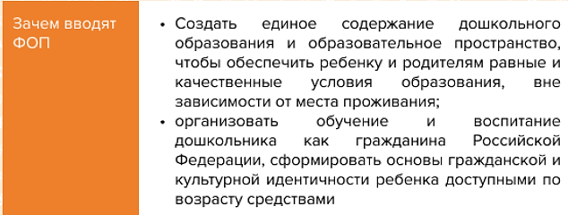
?

Slide 4
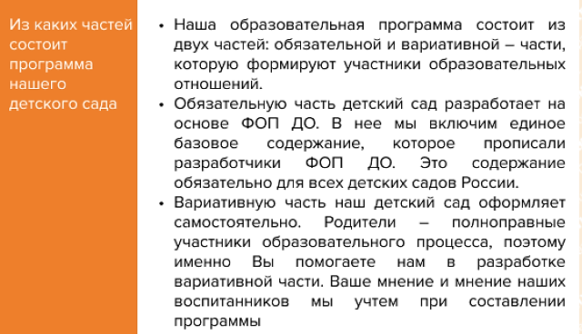
!

Slide 5



